Slide 1
Automate Programabile
== Seminar 7 ==
Anul de studii C3
Săptămâna 7 10 Noeimbrie 2025 13:00 –14:00
ionel.bostan@upit.ro
ionel.bostan@upb.ro

Slide 2
Agenda
Secvențiatoare
    Secvențiatoare mecanice - prezentare
    Aplicații de tip Time Driven
        Semaforul electric
        Semnalizare dinamică – Progress Bar
        Semnalizare dinamică – Deplasare punct luminos

Slide 3
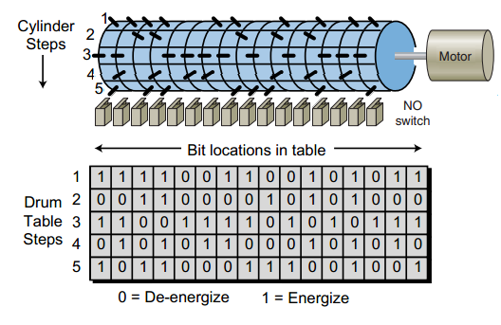

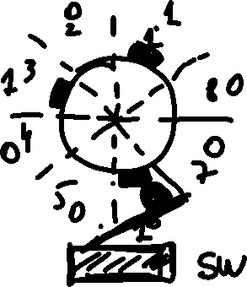

Instrucțiunea SQO

Slide 4
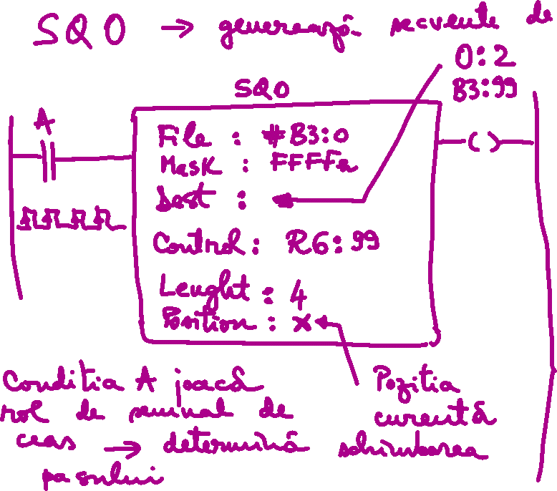




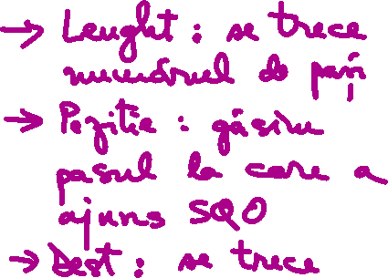
Instrucțiunea SQO

Slide 5
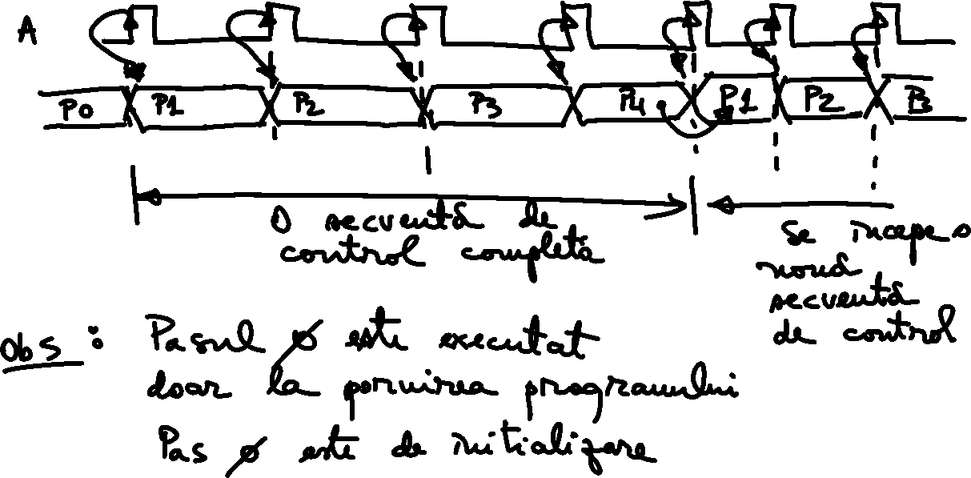
Instrucțiunea SQO

Slide 6




















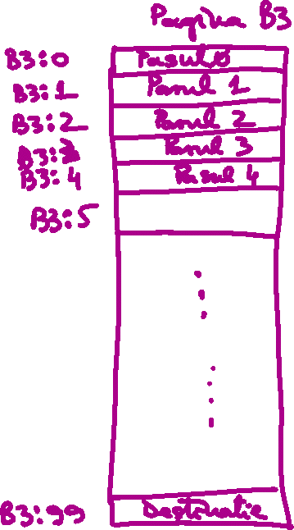




Instrucțiunea SQO

Slide 7













Instrucțiunea SQO

Slide 8














































Instrucțiunea SQO

Slide 9




















Slide 10
Agenda
Secvențiatoare
    Secvențiatoare mecanice - prezentare
    Aplicații de tip Time Driven
        Semaforul electric
        Semnalizare dinamică – Progress Bar
        Semnalizare dinamică – Deplasare punct luminos

Slide 11
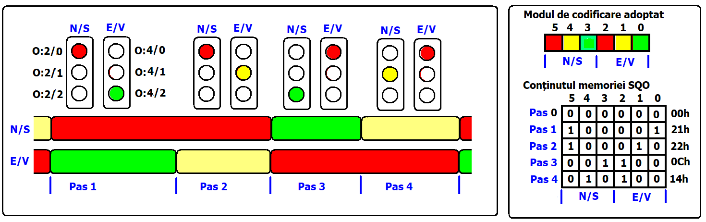

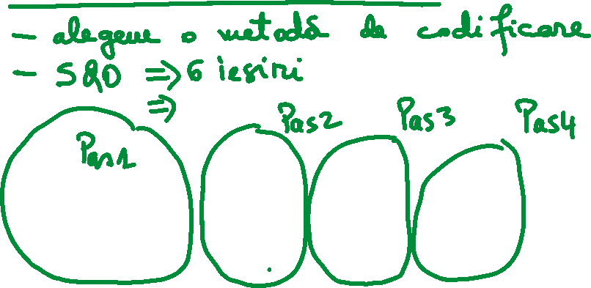






Aplicația 1 : Semafor electric

Slide 12

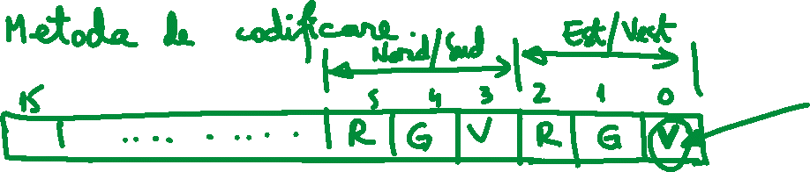



Aplicația 1 : Semafor electric

Slide 13


















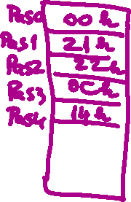


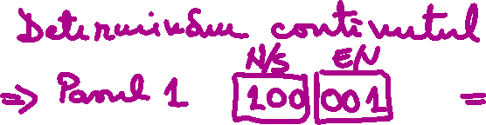






Aplicația 1 : Semafor electric

Slide 14










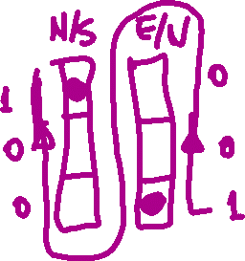





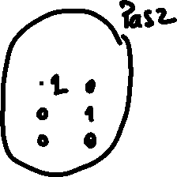
Aplicația 1 : Semafor electric

Slide 15


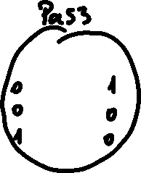

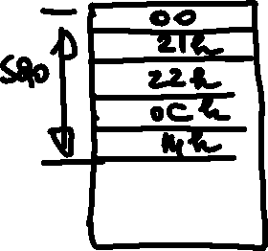

Aplicația 1 : Semafor electric

Slide 16
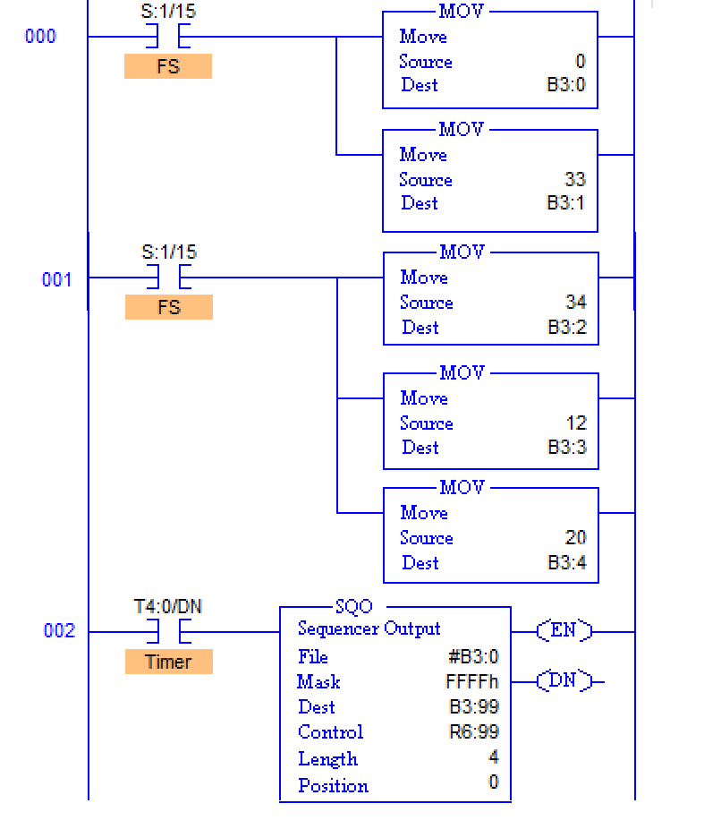



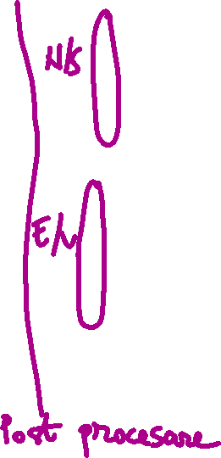


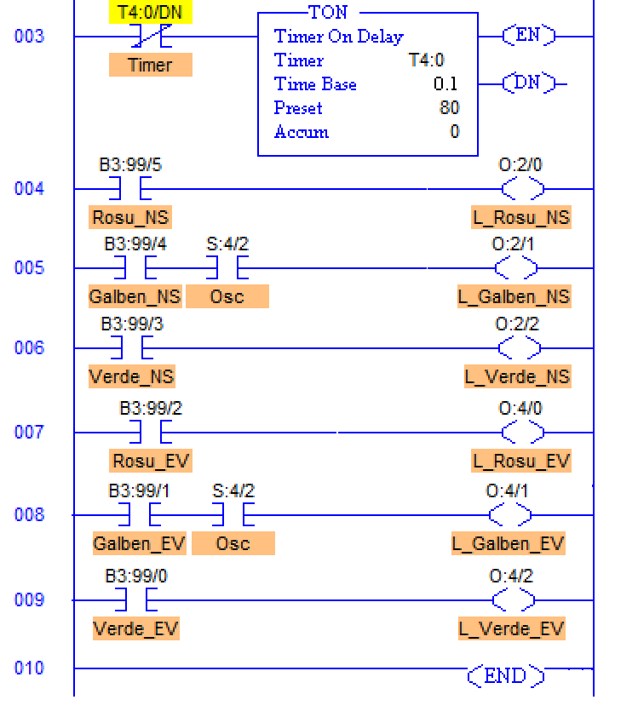







Aplicația 1 : Semafor electric

Slide 17
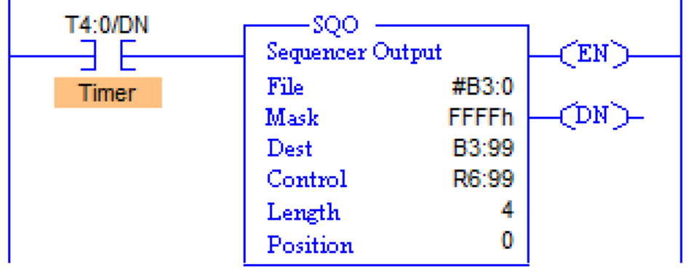
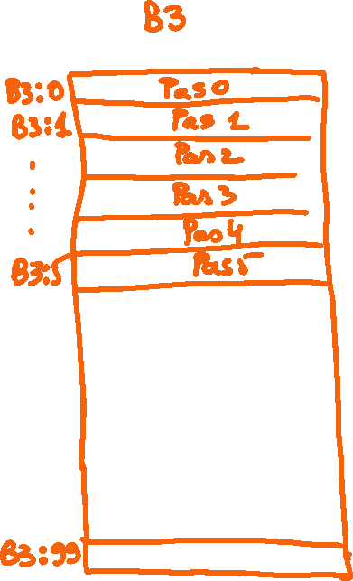

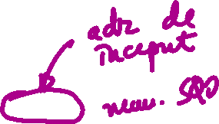
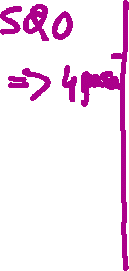
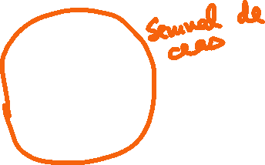





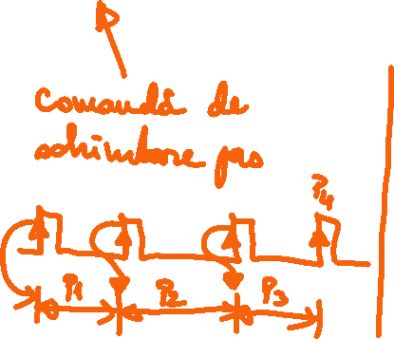
Aplicația 1 : Semafor electric

Slide 18
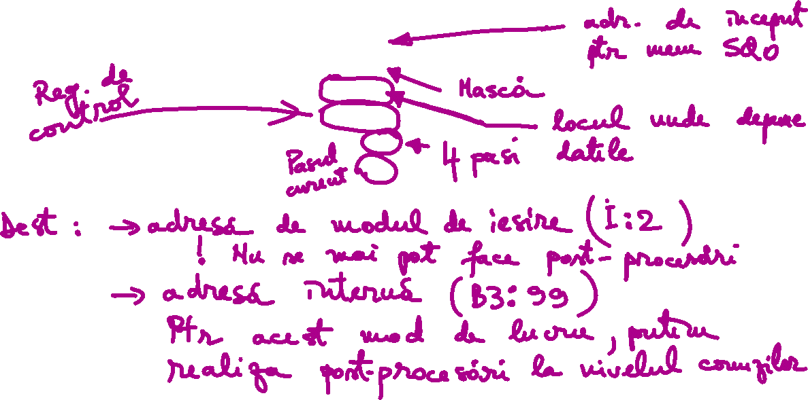

Slide 19
Agenda
    Aplicații de tip Time Driven
        Semaforul electric
        Semnalizare dinamică – Progress Bar
        Semnalizare dinamică – Deplasare punct luminos

Slide 20
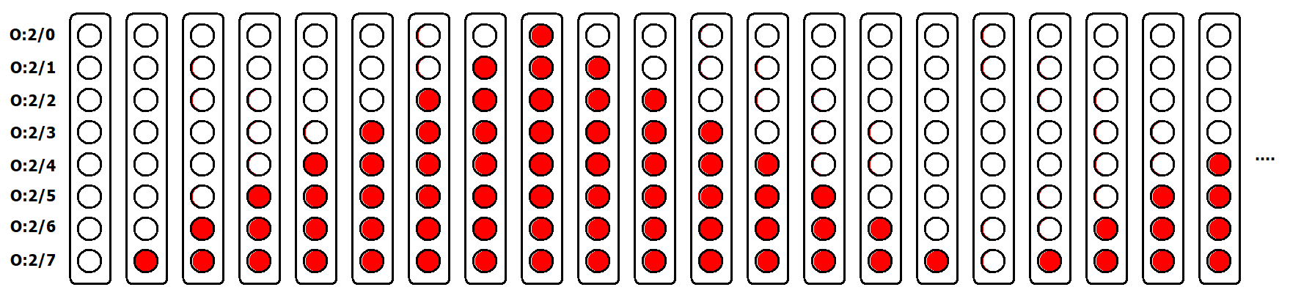




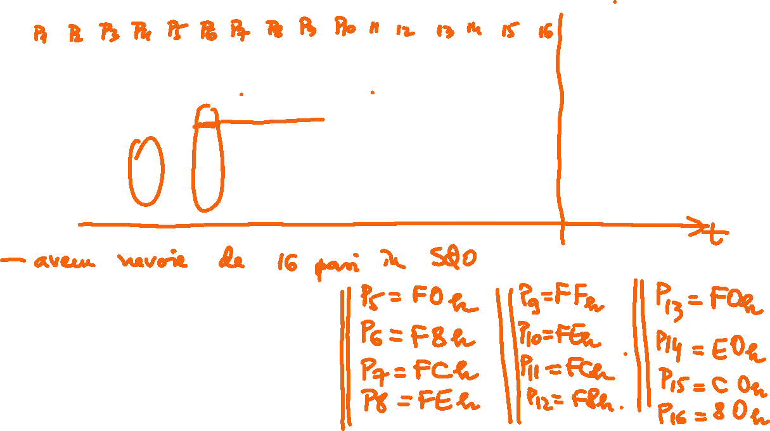

Secvențiatoare – implementarea unei aplicații de tip Progress Bar

Slide 21

































Aplicația 2 : Progress Bar

Slide 22
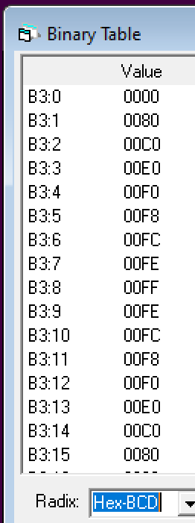
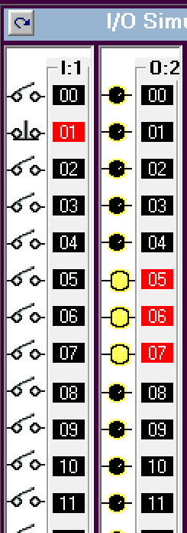
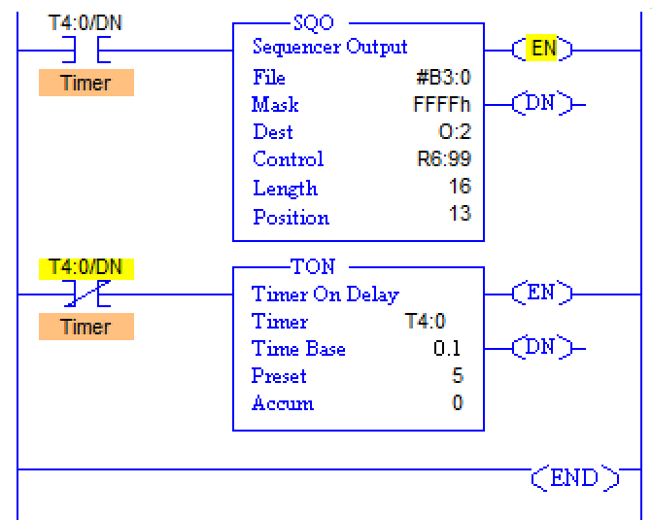
Secvențiatoare – implementarea unei aplicații de tip Progress Bar

Slide 23
Agenda
    Aplicații de tip Time Driven
        Semaforul electric
        Semnalizare dinamică – Progress Bar
        Semnalizare dinamică – Deplasare punct luminos

Slide 24
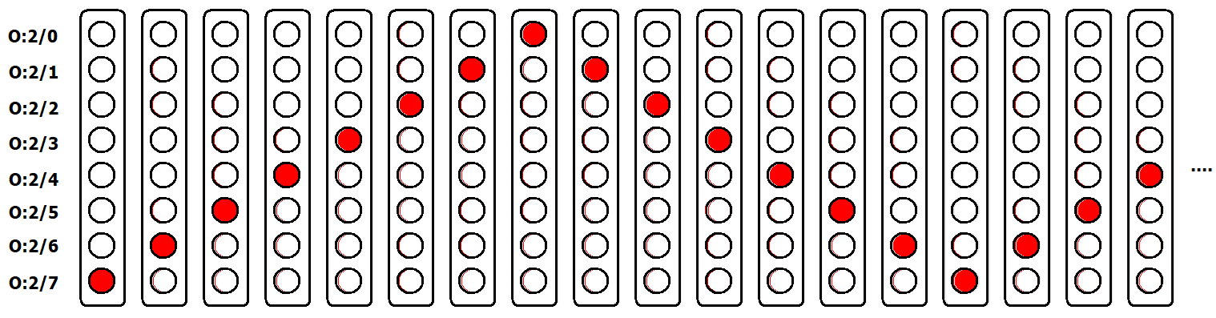


Secvențiatoare – implementarea unei aplicații de tip Deplasare punct luminos

